Slide 1
برنامج
بناء الفرق
اليوم الأول
برنامج بناء الفرق

Slide 2
أهــلا وسهــلا بكــم
في برنامج بناء الفرق
برنامج بناء الفرق

Slide 3

جدول اليوم الأول (8 ساعات مع استراحة الصلاة)
الوقت
الفعالية
الوقت
الفعالية
13:45 – 13:15
دراسة حالة RACI
09:20 – 09:00
الافتتاح وواقع القيادة
14:30 – 13:45
آليات التوافق (فوضى الأولويات)
10:00 – 09:20
قصة التحدي والأمان النفسي
15:00 – 14:30
إطار أولويات دراكر
10:45– 10:00
نشاط قارب النجاة (ديناميكيات الفريق) و شرح نموذج توكمان
15:15 – 15:00
استراحة قصيرة
11:15 – 10:45
نموذج توكمان لتطور الفرق
16:00– 15:15
إيقاعات الأداء
11:45 – 11:15
هيكل الفريق
16:30– 16:00
محاكاة اجتماع قيادي
12:00 – 11:45
دراسة حالة هيكل الفريق
17:00 – 16:30
التأمل والدروس القيادية
12:30 – 12:00
استراحة الصلاة
13:15 – 12:30
وضوح الأدوار وحقوق اتخاذ القرار

Slide 4
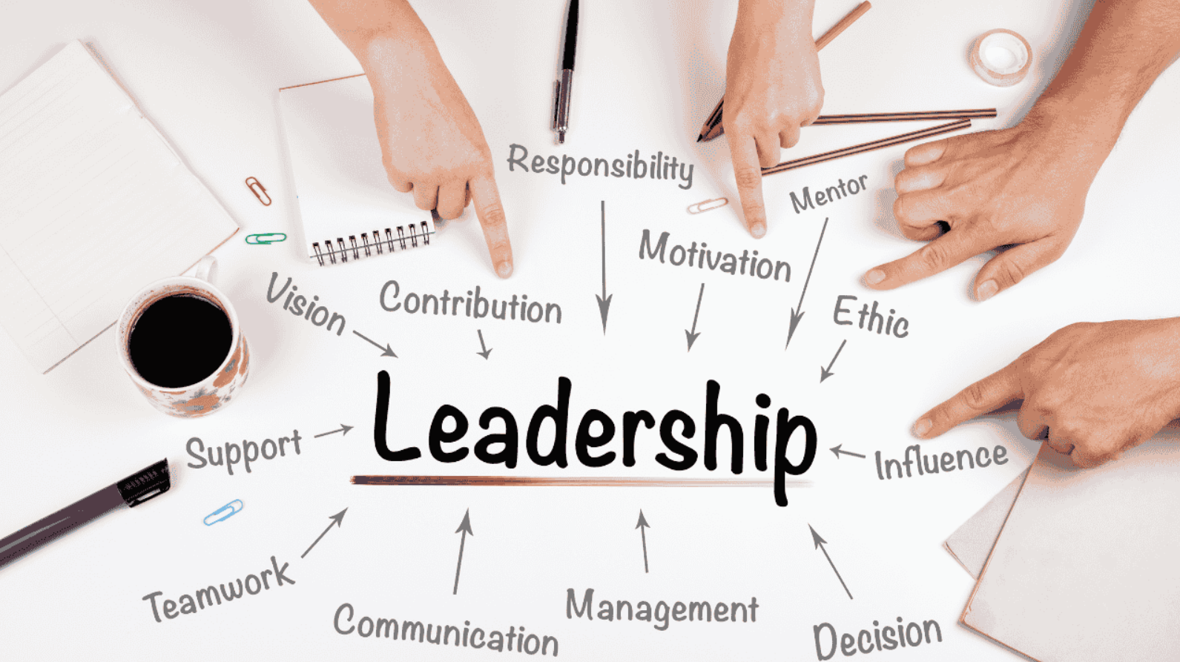
مقدمة لليوم
Notes:
خلوني أسألكم سؤال صريح…
كم واحد فيكم عمل في فريق فيه أشخاص أذكياء وخبراتهم عالية…
ومع ذلك النتائج كانت أقل بكثير من المتوقع؟
توقف لحظة.
دع بعض المشاركين يرفعون أيديهم.
ثم قل:
هذا واحد من أكبر ألغاز القيادة داخل المؤسسات.
الفرق غالباً لا تفشل لأن الأشخاص ضعفاء…
بل لأن طريقة عمل الفريق نفسها غير مصممة بشكل صحيح.

Slide 5
مقدمة لليوم
Notes:
اليوم سنحاول فهم هذا اللغز.
وليس من خلال النظريات فقط…
بل من خلال تجارب، محاكاة، ودراسات حالة حقيقية.

Slide 6
أهم العناصر
وضوح الأدوار واتخاذ القرار
((RACI Matrix
تصميم الفريق
((Team Architecture
ديناميكيات الفرق
الاجتماعات واتخاذ القرارات
تحديد الأولويات
Notes:
إطار اليوم (Framework Overview)
الشريحة
رحلة اليوم
قل:
اليوم سنمر بخمس أفكار قيادية رئيسية.
1 — ديناميكيات الفرق
أولاً سنفهم كيف تتطور الفرق.
سنستخدم نموذج مراحل تطور الفريق الذي قدمه الباحث
Bruce Tuckman.
هذا النموذج يوضح أن الفرق لا تبدأ بالأداء العالي…
بل تمر بمراحل طبيعية من التشكّل، الاختلاف، ثم التعاون.
وسنعيش هذا النموذج عملياً في نشاط تفاعلي.
2 — تصميم الفريق (Team Architecture)
بعد ذلك سنطرح سؤالاً مهماً:
إذا كانت الفرق تمر بهذه المراحل…
كيف يمكن للقائد أن يصمم فريقاً يعمل بفعالية منذ البداية؟
سنناقش ما يسمى Team Architecture:
وضوح الهدف
الأدوار
القرارات
طريقة العمل.
3 — وضوح الأدوار واتخاذ القرار
ثالثاً سنرى واحدة من أكثر مشاكل الفرق القيادية شيوعاً:
الجميع يعمل…
لكن لا أحد يعرف من المسؤول عن القرار.
ولهذا سنستخدم أداة عملية جداً اسمها RACI Matrix
لتوضيح:
من ينفذ
من يقرر
من يُستشار
ومن يجب إعلامه.
4 — تحديد الأولويات
المشكلة الرابعة التي تواجه معظم الفرق القيادية هي:
كثرة المبادرات.
كل شيء يبدو مهماً…
لكن الموارد والوقت محدودان.
سنستخدم إطاراً بسيطاً من المفكر الإداري
Peter Drucker
الذي كان يقول:
الفعالية لا تأتي من فعل أشياء أكثر…
بل من التركيز على الأشياء الصحيحة.
5 — الاجتماعات واتخاذ القرارات
وأخيراً سنناقش شيئاً يقضي القادة فيه وقتاً طويلاً…
الاجتماعات.
لكن السؤال:
هل اجتماعاتنا تقود فعلاً إلى قرارات وتنفيذ؟
أم مجرد نقاشات طويلة؟
سنرى كيف يمكن تصميم اجتماعات قيادية فعّالة.
إغلاق الافتتاح
قل:
الهدف من اليوم ليس تعلم نظريات جديدة…
بل تغيير طريقة تفكيرنا في قيادة الفرق.
وخلال اليوم سنقوم بعدة أنشطة تفاعلية لنرى:
كيف تعمل الفرق تحت الضغط
كيف تتخذ القرارات
وكيف يمكن للقائد تحسين أداء الفريق.

Slide 7

كم اجتماع حضرته خلال الشهر الماضي وخرج منه الفريق بدون قرار واضح؟
لماذا يحدث ذلك؟

Slide 8
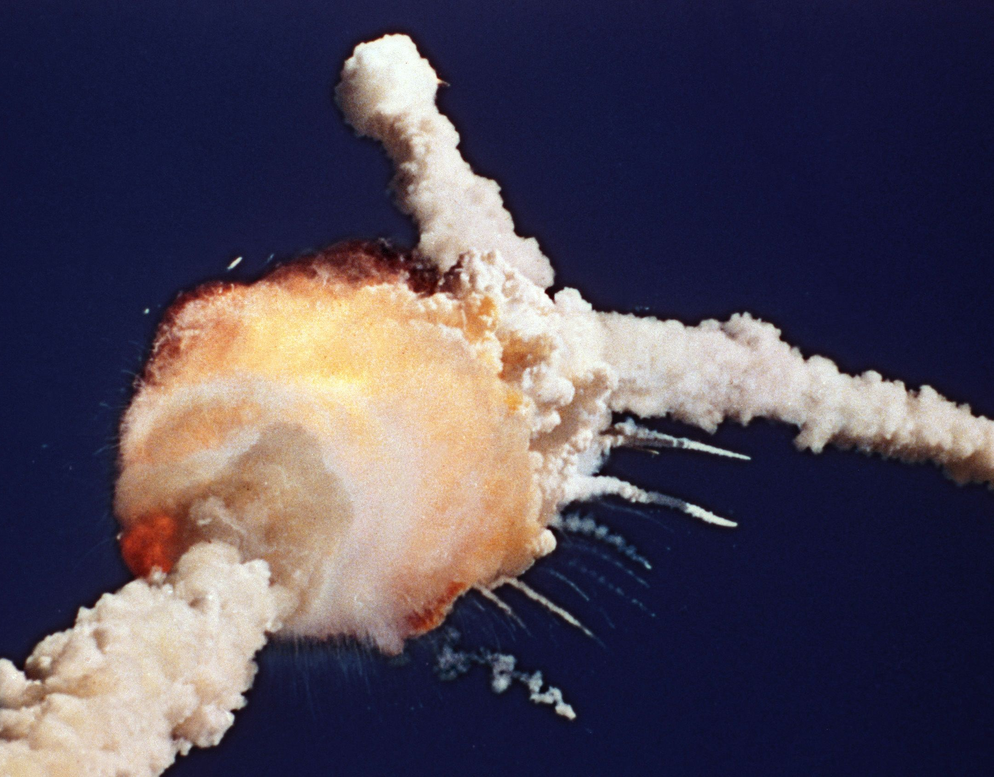
قصة حقيقية: كارثة مكوك تشالنجر – ناسا
في عام 1986 كانت وكالة ناسا تستعد لإطلاق مكوك الفضاء تشالنجر.
قبل الإطلاق بساعات، لاحظ بعض المهندسين مشكلة خطيرة.
درجة الحرارة كانت منخفضة جداً، وهذا قد يؤثر على قطعة وهي مسؤولة عن إغلاق أحد أجزاء الصاروخ ومنع تسرب الغازات.
Notes:
قصة حقيقية: كارثة مكوك تشالنجر – ناسا
في عام 1986 كانت وكالة ناسا تستعد لإطلاق مكوك الفضاء تشالنجر.
قبل الإطلاق بساعات، لاحظ بعض المهندسين مشكلة خطيرة.
درجة الحرارة كانت منخفضة جداً، وهذا قد يؤثر على قطعة وهي مسؤولة عن إغلاق أحد أجزاء الصاروخ ومنع تسرب الغازات.
المهندسون حذروا الإدارة وقالوا:
إطلاق المكوك في هذا الطقس قد يكون خطيراً.
لكن في نفس الوقت كان هناك ضغط كبير لإطلاق المهمة:
تأجيل الإطلاق عدة مرات سابقاً
ضغط إعلامي كبير
وجود معلمة مدرسة ضمن طاقم الرحلة لأول مرة
رغبة الإدارة في عدم التأجيل مرة أخرى
خلال الاجتماع، كان بعض المهندسين غير مرتاحين للقرار، لكن أصواتهم لم تكن قوية بما يكفي لإيقاف الإطلاق.
خلال الاجتماع، كان بعض المهندسين غير مرتاحين للقرار، لكن أصواتهم لم تكن قوية بما يكفي لإيقاف الإطلاق.
في النهاية تم اتخاذ القرار:
سنطلق المكوك.
بعد 73 ثانية فقط من الإقلاع انفجر مكوك تشالنجر أمام ملايين المشاهدين.
وتوفي جميع أفراد الطاقم السبعة.
ماذا اكتشف الباحثون لاحقاً؟
التحقيقات أظهرت أن المشكلة لم تكن تقنية فقط.
بل كانت مشكلة ديناميكيات فريق القيادة.
ظهر ما يسمى بـ:
Groupthink – التفكير الجماعي
وهو عندما:
يتجنب الفريق الاختلاف
يظن القادة أن الجميع متفق
لا يتم طرح المخاوف بوضوح
الدرس القيادي
عندما لا يشعر أعضاء الفريق بالأمان للتعبير عن رأيهم:
المخاطر الحقيقية لا تُقال
القرارات تصبح خطيرة
ولهذا السبب تقول الباحثة Amy Edmondson:
الفرق عالية الأداء ليست الفرق التي تتجنب الخلاف،
بل الفرق التي تستطيع مناقشة الاختلاف بأمان.

Slide 9
قصة حقيقية: كارثة مكوك تشالنجر – ناسا
المشكلة لم تكن تقنية فقط.
بل كانت مشكلة ديناميكيات فريق القيادة.
وهو عندما:
  يتجنب الفريق الاختلاف
  يظن القادة أن الجميع متفق
  لا يتم طرح المخاوف بوضوح
عندما لا يشعر أعضاء الفريق بالأمان للتعبير عن رأيهم:
  المخاطر الحقيقية لا تُقال
  القرارات تصبح خطيرة
Notes:
قصة حقيقية: كارثة مكوك تشالنجر – ناسا
في عام 1986 كانت وكالة ناسا تستعد لإطلاق مكوك الفضاء تشالنجر.
قبل الإطلاق بساعات، لاحظ بعض المهندسين مشكلة خطيرة.
درجة الحرارة كانت منخفضة جداً، وهذا قد يؤثر على قطعة وهي مسؤولة عن إغلاق أحد أجزاء الصاروخ ومنع تسرب الغازات.
المهندسون حذروا الإدارة وقالوا:
إطلاق المكوك في هذا الطقس قد يكون خطيراً.
لكن في نفس الوقت كان هناك ضغط كبير لإطلاق المهمة:
تأجيل الإطلاق عدة مرات سابقاً
ضغط إعلامي كبير
وجود معلمة مدرسة ضمن طاقم الرحلة لأول مرة
رغبة الإدارة في عدم التأجيل مرة أخرى
خلال الاجتماع، كان بعض المهندسين غير مرتاحين للقرار، لكن أصواتهم لم تكن قوية بما يكفي لإيقاف الإطلاق.
خلال الاجتماع، كان بعض المهندسين غير مرتاحين للقرار، لكن أصواتهم لم تكن قوية بما يكفي لإيقاف الإطلاق.
في النهاية تم اتخاذ القرار:
سنطلق المكوك.
بعد 73 ثانية فقط من الإقلاع انفجر مكوك تشالنجر أمام ملايين المشاهدين.
وتوفي جميع أفراد الطاقم السبعة.
ماذا اكتشف الباحثون لاحقاً؟
التحقيقات أظهرت أن المشكلة لم تكن تقنية فقط.
بل كانت مشكلة ديناميكيات فريق القيادة.
ظهر ما يسمى بـ:
Groupthink – التفكير الجماعي
وهو عندما:
يتجنب الفريق الاختلاف
يظن القادة أن الجميع متفق
لا يتم طرح المخاوف بوضوح
الدرس القيادي
عندما لا يشعر أعضاء الفريق بالأمان للتعبير عن رأيهم:
المخاطر الحقيقية لا تُقال
القرارات تصبح خطيرة
ولهذا السبب تقول الباحثة Amy Edmondson:
الفرق عالية الأداء ليست الفرق التي تتجنب الخلاف،
بل الفرق التي تستطيع مناقشة الاختلاف بأمان.

Slide 10

ولهذا السبب تقول الباحثة Amy Edmondson:
الفرق عالية الأداء ليست الفرق التي تتجنب الخلاف،
بل الفرق التي تستطيع مناقشة الاختلاف بأمان.
Notes:
قصة حقيقية: كارثة مكوك تشالنجر – ناسا
في عام 1986 كانت وكالة ناسا تستعد لإطلاق مكوك الفضاء تشالنجر.
قبل الإطلاق بساعات، لاحظ بعض المهندسين مشكلة خطيرة.
درجة الحرارة كانت منخفضة جداً، وهذا قد يؤثر على قطعة وهي مسؤولة عن إغلاق أحد أجزاء الصاروخ ومنع تسرب الغازات.
المهندسون حذروا الإدارة وقالوا:
إطلاق المكوك في هذا الطقس قد يكون خطيراً.
لكن في نفس الوقت كان هناك ضغط كبير لإطلاق المهمة:
تأجيل الإطلاق عدة مرات سابقاً
ضغط إعلامي كبير
وجود معلمة مدرسة ضمن طاقم الرحلة لأول مرة
رغبة الإدارة في عدم التأجيل مرة أخرى
خلال الاجتماع، كان بعض المهندسين غير مرتاحين للقرار، لكن أصواتهم لم تكن قوية بما يكفي لإيقاف الإطلاق.
خلال الاجتماع، كان بعض المهندسين غير مرتاحين للقرار، لكن أصواتهم لم تكن قوية بما يكفي لإيقاف الإطلاق.
في النهاية تم اتخاذ القرار:
سنطلق المكوك.
بعد 73 ثانية فقط من الإقلاع انفجر مكوك تشالنجر أمام ملايين المشاهدين.
وتوفي جميع أفراد الطاقم السبعة.
ماذا اكتشف الباحثون لاحقاً؟
التحقيقات أظهرت أن المشكلة لم تكن تقنية فقط.
بل كانت مشكلة ديناميكيات فريق القيادة.
ظهر ما يسمى بـ:
Groupthink – التفكير الجماعي
وهو عندما:
يتجنب الفريق الاختلاف
يظن القادة أن الجميع متفق
لا يتم طرح المخاوف بوضوح
الدرس القيادي
عندما لا يشعر أعضاء الفريق بالأمان للتعبير عن رأيهم:
المخاطر الحقيقية لا تُقال
القرارات تصبح خطيرة
ولهذا السبب تقول الباحثة Amy Edmondson:
الفرق عالية الأداء ليست الفرق التي تتجنب الخلاف،
بل الفرق التي تستطيع مناقشة الاختلاف بأمان.

Slide 11

برأيك؟ هل يشعر أعضاء الفريق أنهم يستطيعون قول:
"أنا لا أتفق مع هذا القرار"

Slide 12
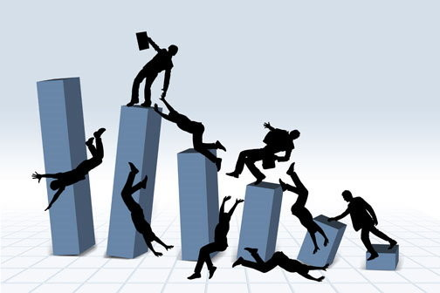
ما أكثر ثلاثة أسباب تجعل الفرق القيادية غير فعالة؟
Notes:
إجابات نموذجية:
غموض الأدوار
تضارب الصلاحيات
الاجتماعات غير الفعّالة
ضعف الثقة
غياب الأولويات
ثم نقوم بتجميعها في فئتين على الشريحة:
المشكلات السلوكية
التواصل
الثقة
الصراع
المشكلات الهيكلية
الأدوار
سلطة اتخاذ القرار
الأولويات
ثم نطرح السؤال الرئيسي:
أيهما أكثر تأثيراً على الأداء؟
السلوك أم الهيكلة؟
لا تجيبوا الآن.
سنكشف الإجابة تدريجياً.

Slide 13
دعونا نرى كيف تعمل الفرق تحت الضغط
بل فهم كيف تعمل الفرق فعلياً عند اتخاذ القرار.
هدفها ليس النجاة من البحر…
سنقوم بتجربة قصيرة.
Notes:
إجابات نموذجية:
غموض الأدوار
تضارب الصلاحيات
الاجتماعات غير الفعّالة
ضعف الثقة
غياب الأولويات
ثم نقوم بتجميعها في فئتين على الشريحة:
المشكلات السلوكية
التواصل
الثقة
الصراع
المشكلات الهيكلية
الأدوار
سلطة اتخاذ القرار
الأولويات
ثم نطرح السؤال الرئيسي:
أيهما أكثر تأثيراً على الأداء؟
السلوك أم الهيكلة؟
لا تجيبوا الآن.
سنكشف الإجابة تدريجياً.

Slide 14
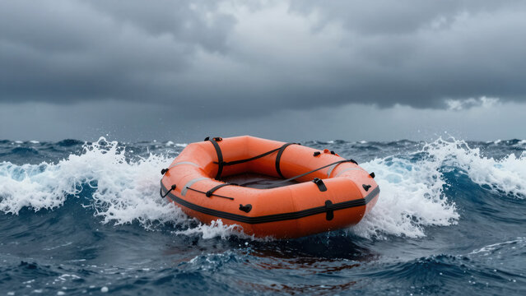
سيناريو النجاة
غرقت سفينتكم
وأنتم الآن في قارب نجاة في وسط البحر
تمكنتم من إنقاذ بعض الأدوات

Slide 15

رتبوا الأدوات التالية من الأكثر أهمية للبقاء إلى الأقل أهمية
• الوقت: 15 دقيقة
• يجب الوصول إلى إجماع كامل
• التصويت غير مسموح
• إذا لم تتفقوا → الفريق يفشل

Slide 16
الأدوات التي تم إنقاذها
🩹
🪞
حقيبة إسعافات أولية
مرآة
🌧️
💧
جامع لمياه الأمطار
جالون ماء سعة 10 لترات
🦈
🧭
طارد لأسماك القرش
بوصلة
🚨
🍱
إشارة استغاثة ضوئية
حصص غذائية للطوارئ
🧴
🎣
غطاء بلاستيكي
عدة صيد
📻
🪢
مذياع محمول
حبل

Slide 17

انتهى الوقت
كيف بدأ النقاش داخل فريقكم؟
ماذا حدث عندما اختلفتم حول ترتيب الأدوات؟
كيف تجاوزتم الخلاف؟ كيف تمكن الفريق من التقدم في اتخاذ القرار؟
هل شعرتم أن الفريق بدأ يعمل بانسجام؟
Notes:
في بداية النشاط
السؤال:
كيف بدأ النقاش داخل فريقكم؟
أسئلة مساعدة يمكن طرحها شفهياً:
هل كان النقاش هادئاً؟
هل كان الجميع حذراً في الحديث؟
ملاحظة للميسّر:
اربط إجابات المشاركين بمرحلة التشكّل في عمل الفرق.
عند ظهور الاختلاف
السؤال:
ماذا حدث عندما اختلفتم حول ترتيب الأدوات؟
أسئلة مساعدة يمكن طرحها شفهياً:
هل ارتفع صوت النقاش؟
هل حاول البعض إقناع الآخرين؟
ملاحظة للميسّر:
استخدم الإجابات لإبراز مرحلة الصراع.
كيف تجاوزتم الخلاف؟
السؤال:
كيف تمكن الفريق من التقدم في اتخاذ القرار؟
أسئلة مساعدة يمكن طرحها شفهياً:
هل وضعتم قاعدة للنقاش؟
هل قاد أحدكم الحوار؟
ملاحظة للميسّر:
اربط ذلك بمرحلة وضع القواعد والتنظيم داخل الفريق.
في الدقائق الأخيرة
السؤال:
هل أصبح اتخاذ القرار أسرع؟
سؤال إضافي:
هل شعرتم أن الفريق بدأ يعمل بانسجام؟
ملاحظة للميسّر:
اربط ذلك بمرحلة الأداء الفعّال للفريق.
في أي لحظة بدأ الفريق يعمل بشكل أفضل؟

Slide 18
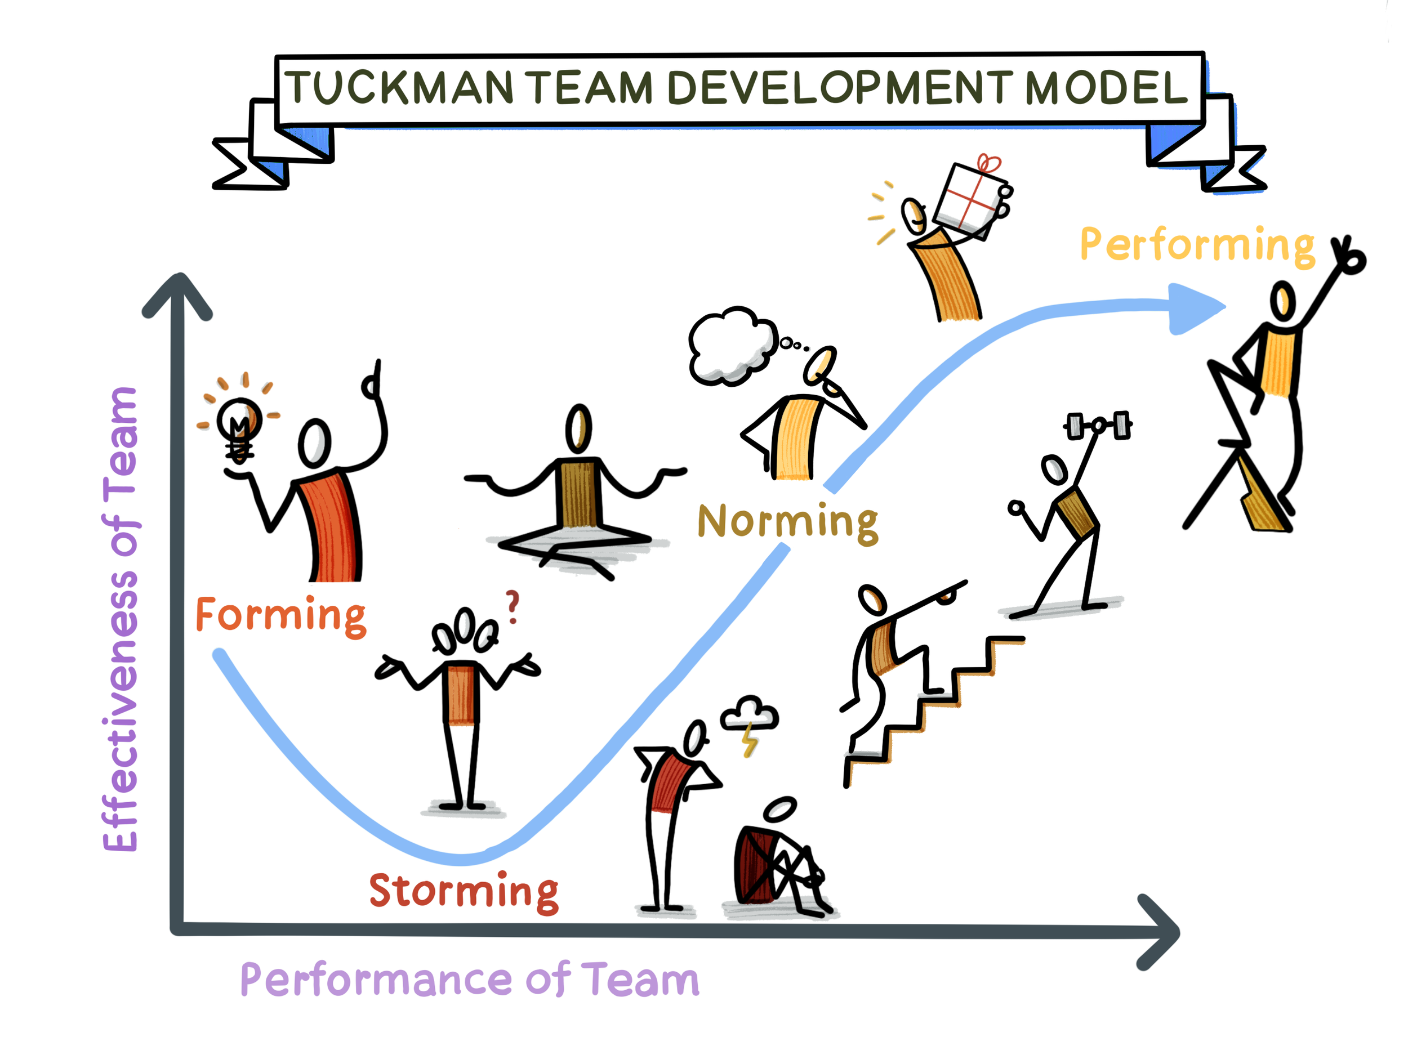
نموذج تاكمان لتكوين الفرق
Notes:
ابدأ بهذه الجملة:
ما حدث معكم قبل قليل في نشاط قارب النجاة ليس عشوائياً.
بل هو مسار طبيعي تمر به معظم فرق العمل عندما تبدأ العمل معاً.
في عام 1965 قدم الباحث Bruce Tuckman نموذجاً يشرح كيف تتطور الفرق داخل المؤسسات.
ووجد أن معظم الفرق تمر بأربع مراحل رئيسية قبل أن تصل إلى الأداء العالي.
1. Forming
مرحلة التشكّل
في البداية يكون الفريق في مرحلة التعارف وفهم المهمة.
الأشخاص غالباً:
يتصرفون بحذر
يحاولون فهم المطلوب
يكون النقاش هادئاً
وهذا غالباً ما يحدث في الدقائق الأولى من أي نشاط أو مشروع جديد.
2. Storming
مرحلة الاختلاف
بعد فترة قصيرة تبدأ الآراء المختلفة بالظهور.
قد يحدث:
جدال
اختلاف في وجهات النظر
محاولة إقناع الآخرين
وهذا ما حدث عندما بدأتم الاختلاف حول ترتيب الأدوات في النشاط.
هذه مرحلة طبيعية في أي فريق.
3. Norming
مرحلة التنظيم
بعد الاختلاف يبدأ الفريق في إيجاد طريقة للعمل معاً.
مثلاً:
وضع قواعد للنقاش
الاستماع لبعضهم
البحث عن حلول مشتركة
وهنا يبدأ الفريق في العمل بشكل أكثر تعاوناً.
4. Performing
مرحلة الأداء
في هذه المرحلة يعمل الفريق بكفاءة عالية.
الأعضاء:
يعرفون أدوارهم
يتخذون القرارات بسرعة
يعملون بانسجام
وغالباً شعرتم بهذا في الدقائق الأخيرة من النشاط عندما أصبح اتخاذ القرار أسرع.
الرسالة القيادية
الفرق عالية الأداء لا تبدأ بالأداء العالي.
بل تمر بمراحل طبيعية من التشكّل والاختلاف قبل أن تصل إلى التعاون الحقيقي.
ودور القائد هو مساعدة الفريق على الانتقال من الاختلاف إلى الأداء الفعّال.

Slide 19
نموذج تاكمان لتكوين الفرق
في أي مرحلة يقع فريقك اليوم؟
Notes:
ابدأ بهذه الجملة:
ما حدث معكم قبل قليل في نشاط قارب النجاة ليس عشوائياً.
بل هو مسار طبيعي تمر به معظم فرق العمل عندما تبدأ العمل معاً.
في عام 1965 قدم الباحث Bruce Tuckman نموذجاً يشرح كيف تتطور الفرق داخل المؤسسات.
ووجد أن معظم الفرق تمر بأربع مراحل رئيسية قبل أن تصل إلى الأداء العالي.
1. Forming
مرحلة التشكّل
في البداية يكون الفريق في مرحلة التعارف وفهم المهمة.
الأشخاص غالباً:
يتصرفون بحذر
يحاولون فهم المطلوب
يكون النقاش هادئاً
وهذا غالباً ما يحدث في الدقائق الأولى من أي نشاط أو مشروع جديد.
2. Storming
مرحلة الاختلاف
بعد فترة قصيرة تبدأ الآراء المختلفة بالظهور.
قد يحدث:
جدال
اختلاف في وجهات النظر
محاولة إقناع الآخرين
وهذا ما حدث عندما بدأتم الاختلاف حول ترتيب الأدوات في النشاط.
هذه مرحلة طبيعية في أي فريق.
3. Norming
مرحلة التنظيم
بعد الاختلاف يبدأ الفريق في إيجاد طريقة للعمل معاً.
مثلاً:
وضع قواعد للنقاش
الاستماع لبعضهم
البحث عن حلول مشتركة
وهنا يبدأ الفريق في العمل بشكل أكثر تعاوناً.
4. Performing
مرحلة الأداء
في هذه المرحلة يعمل الفريق بكفاءة عالية.
الأعضاء:
يعرفون أدوارهم
يتخذون القرارات بسرعة
يعملون بانسجام
وغالباً شعرتم بهذا في الدقائق الأخيرة من النشاط عندما أصبح اتخاذ القرار أسرع.
الرسالة القيادية
الفرق عالية الأداء لا تبدأ بالأداء العالي.
بل تمر بمراحل طبيعية من التشكّل والاختلاف قبل أن تصل إلى التعاون الحقيقي.
ودور القائد هو مساعدة الفريق على الانتقال من الاختلاف إلى الأداء الفعّال.

Slide 20
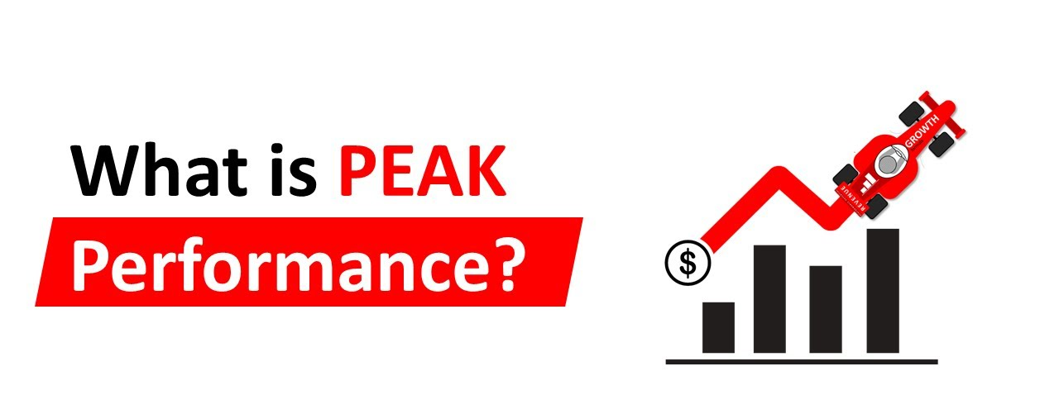
الآن فهمنا أن الفرق تمر بمراحل طبيعية.
لكن السؤال الحقيقي هو:
كيف نصمم فريقاً يستطيع الوصول إلى الأداء العالي؟

Slide 21
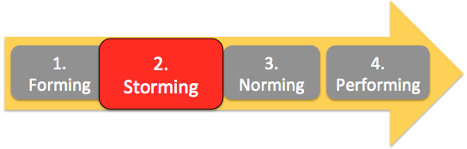
لماذا تبقى بعض الفرق عالقة في مرحلة Storming لسنوات؟
Notes:
هل تصل الفرق إلى الأداء العالي تلقائياً؟
Say:
قبل قليل رأينا أن الفرق تمر بمراحل مختلفة.
لكن السؤال الحقيقي هو:
لماذا تبقى بعض الفرق عالقة في مرحلة Storming؟
Pause.
Then answer:
في كثير من الأحيان السبب ليس الأشخاص…
بل تصميم الفريق نفسه.
Introduce the concept:
Team Architecture

Slide 22
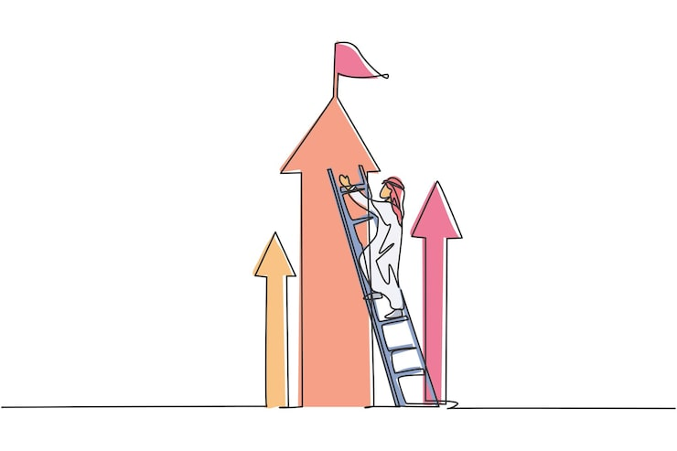
السؤال القيادي الحقيقي
إذا كانت الفرق تمر بهذه المراحل…
كيف نصمم فريقاً يصل إلى الأداء العالي بشكل أسرع؟

Slide 23
ما هي هيكلة الفريق؟
هي تجيب عن أسئلة مثل:
لماذا هذا الفريق موجود؟
من المسؤول عن ماذا؟
ما هي أولوياته؟
كيف تُتخذ القرارات؟

Slide 24
ما هي هيكلة الفريق؟
إيقاع العمل
الأدوار
الهدف
5
4
3
2
1
صلاحيات اتخاذ القرار
الأولويات

Slide 25
الهدف
لماذا يوجد هذا الفريق؟
يجب أن يكون لكل فريق هدف واضح ومتوافق مع الاستراتيجية.
مثال:
ليس ) إدارة المشروع(
بل) تسريع تنفيذ المبادرات الاستراتيجية (
Notes:
ملاحظة للميسّر:
ابدأ بسؤال بسيط للمشاركين: هل يمكن أن يعمل فريق بكفاءة دون هدف واضح؟
اشرح أن الهدف يحدد سبب وجود الفريق، ويعطي معنى لعمله اليومي.
أكد أن الهدف يجب أن يكون مرتبطاً مباشرة باستراتيجية المنظمة، وليس مجرد وصف للنشاط.
نقطة توضيحية:
كثير من الفرق تصف نفسها بما تقوم به، وليس بما تحققه.
الفرق الفعّالة تعرّف نفسها من خلال الأثر أو النتيجة.
اسأل المشاركين:
هل هدف فريقكم يصف العمل… أم يصف النتيجة التي يحققها؟

Slide 26
الأولويات
ما هي أهم النتائج التي يجب أن يحققها الفريق؟
من دون أولويات واضحة:
تصبح الفرق مشغولة، لكنها غير فعّالة.
على القادة الإجابة عن السؤال التالي:
ما هي أهم 3 إلى 5 نتائج يجب أن يحققها الفريق؟
Notes:
2️⃣ الأولويات
ملاحظة للميسّر:
اشرح أن أحد أكبر أسباب ضعف الأداء هو كثرة المبادرات وعدم وضوح ما هو الأهم.
الفكرة الأساسية:
عندما تكون كل الأمور مهمة، لا يصبح أي شيء مهماً فعلاً.
اسأل المشاركين:
لو طلبت منكم تحديد أهم 3 إلى 5 نتائج يجب أن يحققها فريقكم هذا العام، هل ستكون الإجابة واضحة ومتفقاً عليها؟
أكد أن تحديد عدد محدود من الأولويات يساعد الفريق على التركيز والتنفيذ.

Slide 27
الأدوار
من المسؤول عن ماذا؟
مشكلات شائعة:
  تداخل الأدوار
  عدم وضوح المسؤولية
  تكرار العمل
وضوح الأدوار يقلل من الصراع والارتباك.
Notes:
3️⃣ الأدوار
ملاحظة للميسّر:
اطلب من المشاركين التفكير في تجربة واجهوا فيها مشكلة بسبب عدم وضوح المسؤوليات.
اشرح الفكرة:
الكثير من الصراعات داخل الفرق ليست شخصية، بل ناتجة عن عدم وضوح الأدوار.
أمثلة للمشكلات الشائعة:
شخصان يعتقدان أنهما مسؤولان عن نفس المهمة
مهمة مهمة لا يشعر أحد بملكيّتها
تكرار العمل بين أعضاء الفريق
أكد أن وضوح الأدوار يخلق المساءلة ويقلل الاحتكاك داخل الفريق.

Slide 28
صلاحيات اتخاذ القرار
من يملك سلطة اتخاذ القرار؟
تعاني كثير من المؤسسات من:
تصعيد القرارات إلى المستويات العليا
بطء الموافقات
يجب أن يعرف الفريق:
  من يوصي
  من يقرر
  من ينفذ
Notes:
4️⃣ صلاحيات اتخاذ القرار
ملاحظة للميسّر:
اشرح أن بطء القرارات من أكثر المشكلات انتشاراً في المؤسسات.
اسأل المشاركين:
كم مرة اضطر فريقكم لانتظار موافقة من مستوى أعلى لاتخاذ قرار؟
الفكرة الأساسية:
لكي يعمل الفريق بكفاءة يجب أن تكون صلاحيات القرار واضحة.
أكد على ثلاث نقاط يجب أن يعرفها الفريق:
من يوصي بالقرار
من يتخذ القرار
من ينفذ القرار
وضوح هذه الأدوار يسرّع العمل ويمنع تعطّل التنفيذ.

Slide 29
إيقاع العمل
كيف ينسّق الفريق عمله؟
أمثلة:
  اجتماعات أسبوعية
  مراجعات التقدم
  نقاط اتخاذ القرار
الإيقاع الجيد للعمل يخلق انضباطاً في التنفيذ.
Notes:
5️⃣ إيقاع العمل
ملاحظة للميسّر:
اشرح أن الفرق الناجحة لا تعتمد فقط على الاجتماعات، بل على نظام منتظم لإدارة العمل.
اسأل المشاركين:
هل اجتماعات فرقكم تساعد فعلاً على التقدم، أم تستهلك الوقت فقط؟
أمثلة يمكن ذكرها:
اجتماع أسبوعي لمتابعة التقدم
مراجعات دورية للنتائج
نقاط محددة لاتخاذ القرارات
الخلاصة التي يؤكد عليها الميسّر:
إيقاع العمل الجيد يخلق انضباطاً في التنفيذ ويضمن أن الفريق يتحرك باستمرار نحو نتائجه.

Slide 30
تشخيص فريقك
هل هدف الفريق واضح للجميع؟
هل الأولويات محددة بوضوح؟
هل الأدوار والصلاحيات واضحة؟
هل طريقة العمل والاجتماعات فعّالة؟
أين توجد أكبر فجوة في فريقكم؟

Slide 31
دراسة حالة: مشروع التحول الرقمي
أطلقت المؤسسة مشروعاً للتحول الرقمي بهدف تحسين الخدمات وتسريع العمليات.
يتكون فريق المشروع من:
مدير العمليات
مدير تقنية المعلومات
مدير الموارد البشرية
مدير المالية
مدير المشروع
يجتمع الفريق أسبوعياً.
لكن بعد 3 أشهر:
التقدم بطيء
الاجتماعات طويلة
القرارات تتأخر
Notes:
دراسة حالة: مشروع التحول الرقمي
Instructions:
اقرأوا الحالة وحددوا:
1️⃣ في أي مرحلة من Tuckman يقع الفريق؟
2️⃣ ما العنصر المفقود في تصميم الفريق؟
Time:

Slide 32
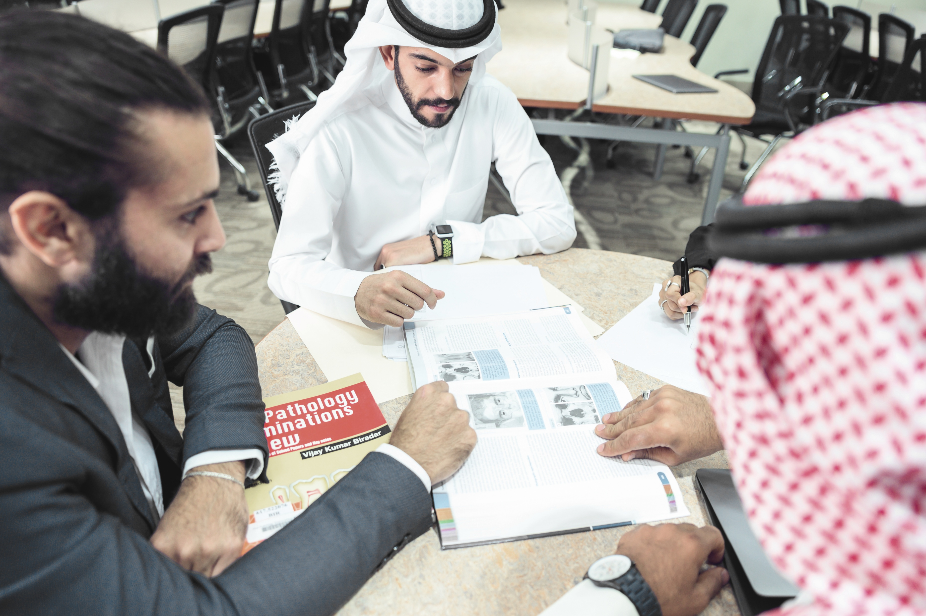
دراسة حالة: مشروع التحول الرقمي
ما يحدث داخل الاجتماعات
النقاشات طويلة
كل مدير يدافع عن أولويات إدارته
بعض الأعضاء يلتزم الصمت
في نهاية الاجتماع لا يتم اتخاذ قرار واضح
ما المشكلة الأساسية في رأيك؟
Notes:
دراسة حالة: مشروع التحول الرقمي
Instructions:
اقرأوا الحالة وحددوا:
1️⃣ في أي مرحلة من Tuckman يقع الفريق؟
2️⃣ ما العنصر المفقود في تصميم الفريق؟
Time:

Slide 33
دراسة حالة: مشروع التحول الرقمي
في أي مرحلة من مراحل Tuckmanيقع هذا الفريق؟
Performing
Norming
Storming
Forming
Notes:
Correct answer:
Storming
الفريق ما زال في مرحلة الاختلاف والصراع حول الأولويات.

Slide 34
دراسة حالة: مشروع التحول الرقمي
ظهور المشكلة:
يقول مدير تقنية المعلومات: "النظام الحالي لا يمكن تطويره بدون ميزانية إضافية.“
يرد مدير المالية: "لا يمكن الموافقة على ميزانية قبل دراسة العائد.“
يقول مدير العمليات: "المشروع يتأخر بسبب النقاشات الطويلة.“
يطلب مدير المشروع من الفريق اتخاذ قرار.
لكن ينتهي الاجتماع بـ: "لنناقش الموضوع الأسبوع القادم."

Slide 35
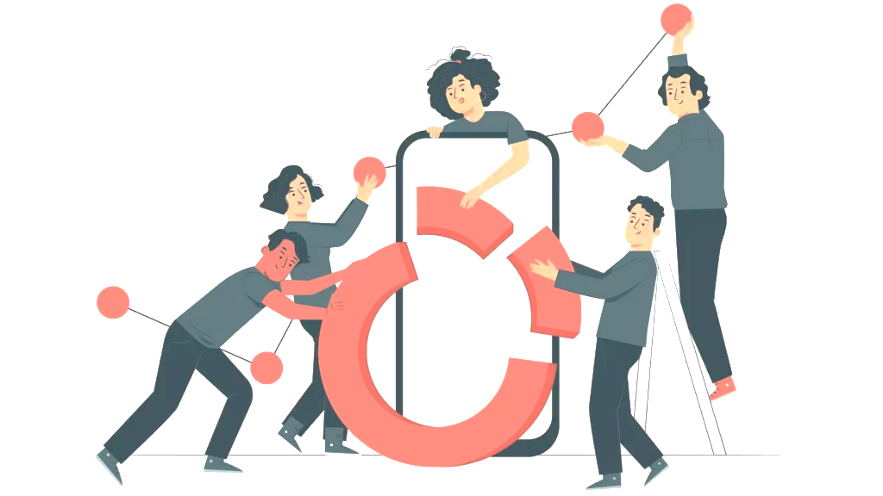
دراسة حالة: مشروع التحول الرقمي
ما العنصر المفقود في تصميم الفريق؟
الهدف
الأولويات
الأدوار
صلاحيات اتخاذ القرار
إيقاع العمل
Notes:
الإجابة الصحيحة:
صلاحيات اتخاذ القرار
التوضيح:
لا يوجد وضوح حول من يملك صلاحية اتخاذ القرار.

Slide 36
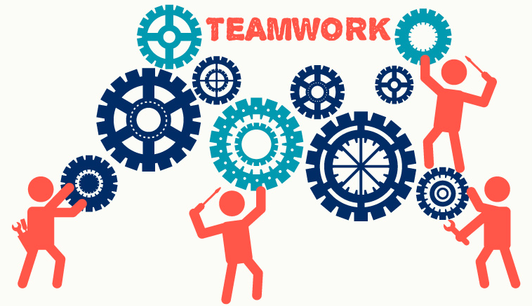
دراسة حالة: مشروع التحول الرقمي
بعد شهر ظهرت مشكلات جديدة:
الفريق يناقش تفاصيل كثيرة غير مرتبطة بالهدف
كل إدارة تدفع بأولويات مختلفة
المشروع بدأ يتأخر
ما العنصر الثاني المفقود في تصميم الفريق؟
Notes:
الإجابة الصحيحة:
الأولويات
التوضيح:
الفريق لم يحدد أولويات واضحة للمشروع.

Slide 37

دراسة حالة: مشروع التحول الرقمي
اجتماع حاسم: "لماذا لم يتحقق أي تقدم بعد أربعة أشهر؟"
يدرك الفريق أن:
الاجتماعات غير فعّالة
القرارات بطيئة
الأدوار غير واضحة

Slide 38
دراسة حالة: مشروع التحول الرقمي
إذا كنت قائد الفريق، ماذا ستفعل أولاً؟
الخيارات:
زيادة عدد الاجتماعات
توضيح هدف الفريق وأولوياته
طلب من الرئيس التنفيذي اتخاذ جميع القرارات
Notes:
الإجابة الصحيحة:
B
التوضيح:
تحتاج الفرق إلى هيكلية واضحة قبل البدء في التنفيذ.

Slide 39

دراسة حالة: مشروع التحول الرقمي
إذا كنت تقود هذا الفريق، ماذا ستغير في تصميمه؟
Notes:
أسئلة مساعدة للنقاش:
• تحديد هدف واضح للفريق
• تحديد 3–5 أولويات رئيسية
• توضيح الأدوار
• تحديد من يملك صلاحية اتخاذ القرار
• تنظيم الاجتماعات وإيقاع العمل
تتم مناقشة هذه النقاط داخل المجموعات.

Slide 40
دراسة حالة: مشروع التحول الرقمي
لم تكن المشكلة في كفاءة أعضاء الفريق،
بل في تصميم الفريق نفسه.
الرسالة الأساسية:
Notes:
الفرق عالية الأداء تحتاج إلى:
• هدف واضح
• أولويات متوافقة ومحددة
• أدوار واضحة
• صلاحيات واضحة لاتخاذ القرار
• إيقاع عمل منضبط ومنظم
لاحظوا أننا بدأنا النموذج من Tuckman لفهم المرحلة،
ثم استخدمنا Team Architecture لفهم سبب المشكلة.

Slide 41
لماذا تفشل الفرق رغم وجود كفاءات عالية؟
كم مرة حدث في فريقك أن شخصين اعتقدا أن الآخر مسؤول عن المهمة؟
أحد أكثر أسباب ضعف الأداء في الفرق هو غموض الأدوار والصلاحيات.
Notes:
الفرق عالية الأداء تحتاج إلى:
• هدف واضح
• أولويات متوافقة ومحددة
• أدوار واضحة
• صلاحيات واضحة لاتخاذ القرار
• إيقاع عمل منضبط ومنظم
لاحظوا أننا بدأنا النموذج من Tuckman لفهم المرحلة،
ثم استخدمنا Team Architecture لفهم سبب المشكلة.

Slide 42

وضوح الأدوار
وضوح الأدوار يعني أن كل عضو في الفريق يعرف:
ما هي مسؤولياته
ما هو غير مسؤول عنه
كيف يبدو النجاح
Notes:
مشكلات شائعة:
• تداخل الأدوار
• تكرار العمل
• عدم وجود صاحب للمشكلة
رسالة قيادية:
إذا لم تكن المسؤوليات واضحة، يصبح كل شيء مسؤولية الجميع… وبالتالي لا يصبح مسؤولية أحد.

Slide 43

صلاحيات اتخاذ القرار
كثير من الفرق تواجه صعوبة لأن:
القرارات تتحرك ببطء
كل شيء يُصعَّد إلى القيادات العليا
لماذا؟
لأن صلاحيات اتخاذ القرار غير واضحة.

Slide 44
حتى مع تصميم الفريق… تظهر مشكلة أخرى
الجميع يعتقد أن شخصاً آخر مسؤول
الأدوار غير واضحة
القرارات بطيئة
Notes:
يمكن تقديم نموذج RACI المبسط.
RACI تعني:
• R – Responsible (ينفذ العمل)
• A – Accountable (يتحمل المسؤولية النهائية)
• C – Consulted (يتم استشارته)
• I – Informed (يتم إبلاغه)
شرح مختصر:
يساعد هذا النموذج الفريق على معرفة من يقوم بالعمل، ومن يملك القرار النهائي، ومن يُستشار، ومن يُطلع على النتائج.
مثال:
إطلاق منتج جديد:
• التسويق → Responsible (ينفذ العمل)
• المدير → Accountable (المسؤول النهائي)
• المالية → Consulted (يتم استشارتها)
• الإدارات الأخرى → Informed (يتم إبلاغها)

Slide 45
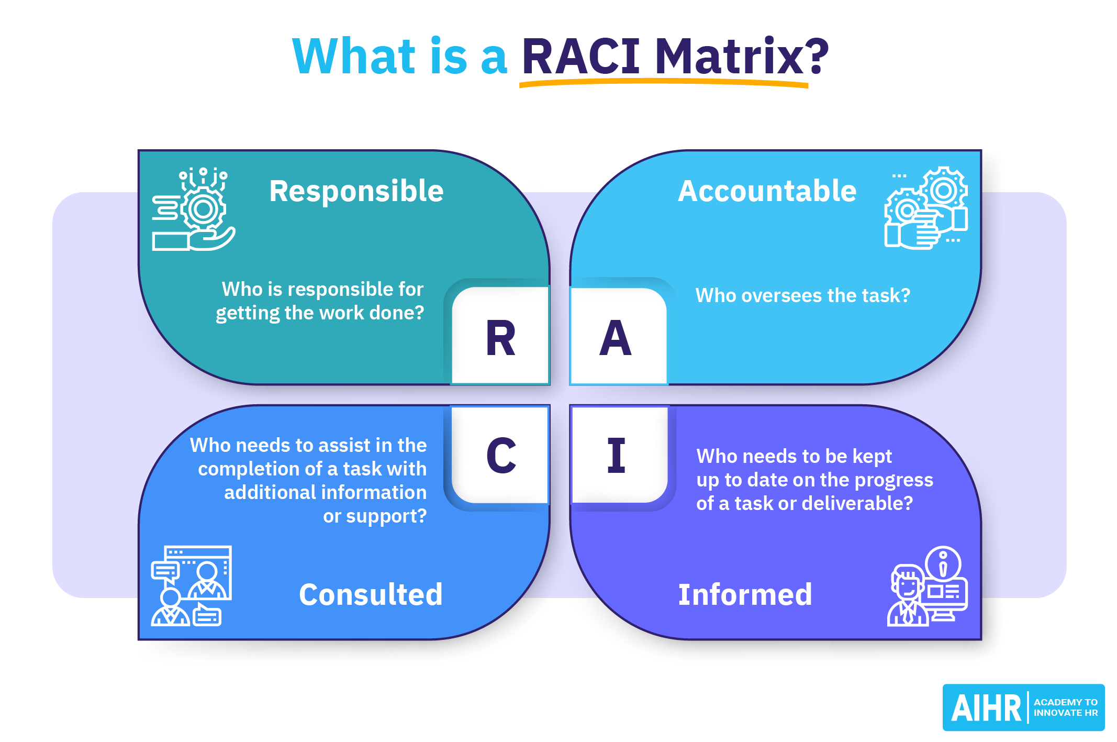
أداة لتوضيح الأدوار
Notes:
يمكن تقديم نموذج RACI المبسط.
RACI تعني:
• R – Responsible (ينفذ العمل)
• A – Accountable (يتحمل المسؤولية النهائية)
• C – Consulted (يتم استشارته)
• I – Informed (يتم إبلاغه)
شرح مختصر:
يساعد هذا النموذج الفريق على معرفة من يقوم بالعمل، ومن يملك القرار النهائي، ومن يُستشار، ومن يُطلع على النتائج.
مثال:
إطلاق منتج جديد:
• التسويق → Responsible (ينفذ العمل)
• المدير → Accountable (المسؤول النهائي)
• المالية → Consulted (يتم استشارتها)
• الإدارات الأخرى → Informed (يتم إبلاغها)

Slide 46


أداة لتوضيح الأدوار
افتح الرابط واقرأ محضر الاجتماع.
ناقشوا مع الفريق كل مهمة وحددوا:
  مسؤول التنفيذ
  المسؤول النهائي / القرار
  المستشار
  المبلغ / المطلع
اتفقوا جماعيًا على كل مهمة وسجلوا التوزيع.
الهدف: تطبيق RACI على الاجتماع وتحسين وضوح الأدوار والمسؤوليات.

Slide 47
مثال: مشروع لإطلاق خدمة جديدة متأخر عن الجدول الزمني.
الأسباب:
التسويق يعتقد أن تقنية المعلومات هي المسؤولة
تقنية المعلومات تعتقد أن العمليات يجب أن تقود المشروع
المالية ترفض الموافقة على الميزانية
Notes:
الإجابة المتوقعة:
الأدوار وصلاحيات اتخاذ القرار غير واضحة
ثم اسأل:
كيف يمكن استخدام نموذج RACI لحل المشكلة؟

Slide 48
نص الاجتماع – وفهم للأدوار
💡 ملاحظات على الأدوار:
يظهر من عبارة "أنا أشتغل على…" أي الشخص الذي ينفذ المهمة.
Responsible
واضح من كلام فهد "كل شيء بيرجع لي للاعتماد"، أي الشخص الذي يتحمل المسؤولية النهائية.
Accountable
يظهر أثناء مناقشاتهم أثناء تنفيذ المهمة، أي الشخص الذي يتم استشارته.
Consulted
يظهر من الشخص الذي يسأل "محتاج أعرف…" أو يتابع التقدم، أي الشخص الذي يتم إبلاغه
Informed
Notes:
الإجابة المتوقعة:
الأدوار وصلاحيات اتخاذ القرار غير واضحة
ثم اسأل:
كيف يمكن استخدام نموذج RACI لحل المشكلة؟

Slide 49
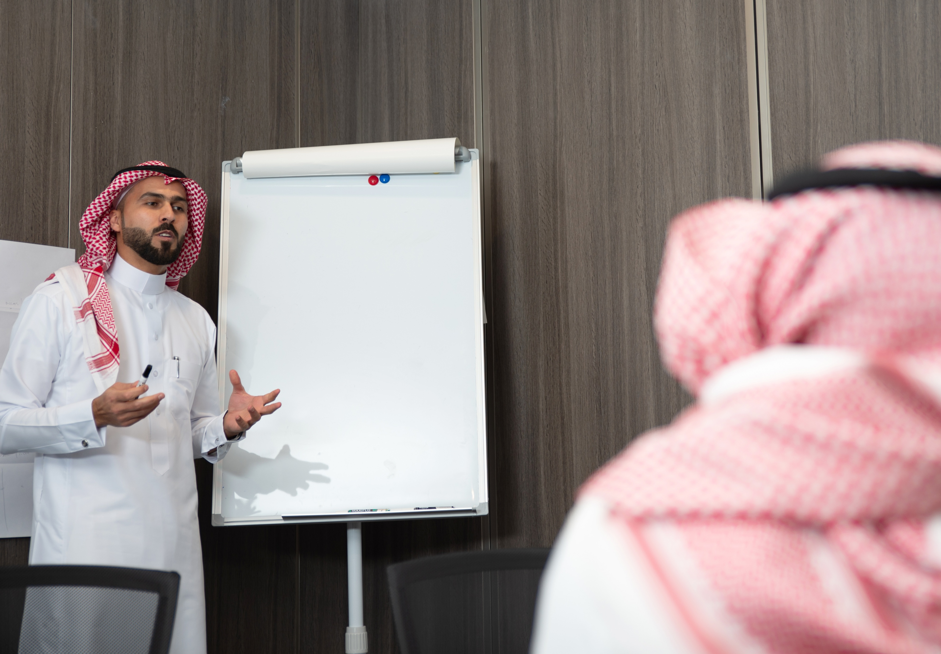
فريق مشغول… لكن بلا نتائج
فريق يجتمع أسبوعياً
يعمل لساعات طويلة
الجميع مشغول جداً
لكن بعد ستة أشهر،
لم يتحقق تقدم حقيقي.
لماذا؟؟
Notes:
الآن بعد أن قرأ الفريق محضر الاجتماع وأكملوا مصفوفة RACI وحددوا الأدوار، لاحظوا أن المشكلة الأكثر شيوعًا هي أن الفريق غالبًا ما يكون مشغولًا طوال الوقت لكن لا يحقق نتائج ملموسة.
اطرح على المشاركين سؤال النقاش:
لماذا تعتقدون أن الفريق مشغول طوال الوقت لكنه لا يخرج بنتائج؟
هدف النقاش:
توجيه المشاركين للتفكير في أسباب عدم تحقيق النتائج رغم وضوح الأدوار.
فتح الباب لمناقشة أهمية تركيز الأولويات واتخاذ القرارات وليس فقط توزيع المسؤوليات.

Slide 50


دراسة حالة: فريق قيادي مثقل بالمبادرات
فريق قيادي في مؤسسة يعمل على 12 مبادرة مختلفة في نفس الوقت.
خلال الأشهر الماضية ظهرت مشاكل واضحة:
Notes:
الآن بعد فتح الـ QR code، سيجد المشاركون فريقًا لديه 12 مبادرة يُفترض أن يعمل عليها.
اطلب من الفريق أن يقوم بالخطوات التالية:
تصنيف المبادرات إلى ثلاث فئات:
المبادرات التي يجب تنفيذها فورًا ولها أهمية قصوى
المبادرات التي يمكن تنفيذها لاحقًا
المبادرات التي ليست مهمة الآن أو يمكن تأجيلها/عدم تنفيذها
ناقشوا كفريق كل مبادرة وقرروا مكانها في التصنيف.
هدف النشاط:
تدريب المشاركين على ترتيب الأولويات الفعلية
إظهار صعوبة التوافق على الأولويات في فرق القيادة
ربط النقاش بتطبيق قاعدة الأولويات الثلاث لإدارة المبادرات بفعالية

Slide 51
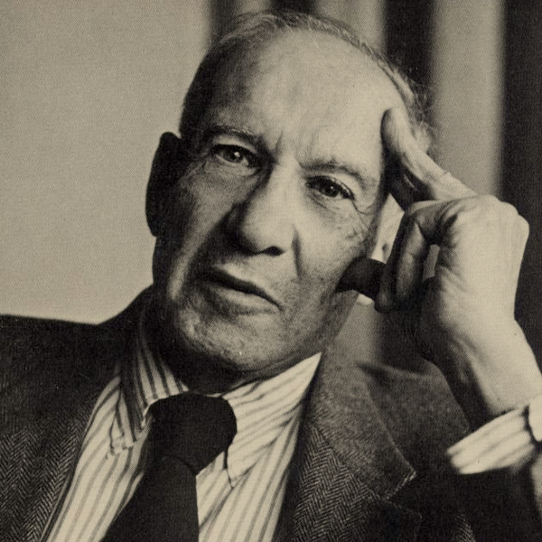
الفعالية قبل الانشغال
أكد بيتر دراكر على أن:
أكثر القادة فاعلية يركزون على عدد قليل من الأولويات الحرجة.
Notes:
بعد انتهاء التمرين، ابدأ الحوار مع الفريق من خلال الأسئلة التالية:
1️⃣ لماذا اخترتم هذه المبادرات الثلاث كأولوية؟
ما المعايير التي استخدمتموها؟
هل ركزتم على التأثير الاستراتيجي أم على الحاجة العاجلة؟
2️⃣ لماذا كان من الصعب استبعاد بعض المبادرات؟
هل كانت جميعها تبدو مهمة؟
هل كان هناك خوف من تأجيل بعض المبادرات؟
3️⃣ كم مرة غيرتم رأيكم أثناء النقاش؟
هل ظهرت معلومات أو آراء جديدة غيرت القرار؟
4️⃣ هل حدث تعارض أو صراع بين الأولويات؟
هل دافع بعض الأعضاء بقوة عن مبادرات معينة؟
كيف تم التوصل إلى القرار النهائي؟
الربط بالمفهوم القيادي

Slide 52
الفعالية قبل الانشغال
قاعدة الأولويات الثلاث The 3 Priority Rule
يجب على كل فريق قيادي تحديد ثلاث أولويات:
أولوية بناء القدرات
أولوية تشغيلية
أولوية استراتيجية
مثال:
استراتيجية → التحول الرقمي
تشغيلية → تحسين سرعة الخدمة
بناء القدرات → تطوير القيادات
Notes:
بعد سماع إجاباتهم، وضّح الفكرة الأساسية:
في كثير من المؤسسات، لا تكون المشكلة في قلة المبادرات، بل في كثرة المبادرات في نفس الوقت.
عندما نحاول تنفيذ عدد كبير من المبادرات:
تتشتت الجهود
تطول الاجتماعات
تتأخر المشاريع
ويصبح الموظفون غير متأكدين مما هو الأكثر أهمية
لهذا السبب تؤكد الممارسات القيادية الفعّالة على تحديد عدد محدود من الأولويات الواضحة.
القاعدة البسيطة هي:
إذا كان كل شيء أولوية… فليس هناك شيء أولوية.
لذلك تحتاج الفرق القيادية إلى الاتفاق على 3 أولويات رئيسية فقط تركز عليها المنظمة في هذه المرحلة.

Slide 53

الفعالية قبل الانشغال
لو طبقنا قاعدة دراكر:
Strategic Priority
Operational Priority
Capability Priority
هل ستختارون نفس المبادرات؟
Notes:
فكرة احترافية تجعل التمرين أقوى جدًا
بعد الانتهاء اسألهم:
لو طبقنا قاعدة دراكر:
Strategic Priority
Operational Priority
Capability Priority
هل ستختارون نفس المبادرات؟
غالبًا سيغيرون اختياراتهم بالكامل.

Slide 54
اجتماعات بلا نتائج
كم مرة حضرتم اجتماعاً بهذا الشكل؟
Notes:
حتى بعد أن يحدد الفريق المبادرات ويصنفها، هناك جزء مهم من ديناميكية الفريق يتعلق بالاجتماعات.
اطرح على المشاركين النقاط التالية للنقاش:
كيف تتم الاجتماعات عادةً؟
هل نخرج من الاجتماعات بخطط عمل واضحة؟
أم أن الاجتماعات تستمر لساعتين أو ثلاث وأكثر دون نتائج ملموسة؟
هدف النقاش:
تسليط الضوء على تشتت الفريق في الاجتماعات رغم وضوح الأدوار والمبادرات.
فتح المجال لمناقشة أهمية تصميم الاجتماعات بشكل فعّال للتركيز على اتخاذ القرارات وتحقيق النتائج.
القصة:
تخيلوا فريقاً قيادياً يجتمع كل أسبوع.
عادةً ما يبدو الاجتماع بهذا الشكل:
نقاشات طويلة
تحديثات من الجميع
قرارات غير واضحة
ينتهي الاجتماع، ويقول أحدهم:
"خلونا نناقش الموضوع الأسبوع القادم."
ويمضي الجميع…
دون أي قرار حقيقي.
اسأل المشاركين:
كم مرة حضرتم اجتماعاً بهذا الشكل؟
غالباً سيبتسم البعض أو يضحك،
لأن هذا النوع من الاجتماعات مألوف في كثير من المؤسسات.
المشكلة ليست في الاجتماع نفسه،
بل في طريقة تصميم الاجتماع.
الاجتماعات غير المصممة بوضوح غالباً تؤدي إلى:
نقاشات طويلة
غياب الأولويات
تأجيل القرارات
وهنا يبدأ السؤال الأهم:
كيف نصمم اجتماعات قيادية تقود فعلاً إلى قرارات ونتائج؟

Slide 55
إعادة تصميم الاجتماع القيادي: فريق قيادي يجتمع كل يوم اثنين.
هدف الاجتماع: متابعة التقدم واتخاذ القرارات.
يتحدث 10 أشخاص
كل شخص يقدم تحديثاً عن عمله
النقاشات تخرج عن الموضوع
الاجتماع يستمر ساعتين
وفي النهاية…
المشاريع ما زالت متأخرة و القرارات تتأجل
Notes:
فكرة النشاط:
سننظر إلى اجتماع واقعي حدث مع المديرين ولم يُحقق نتائج واضحة.
الهدف أن يقرأ المشاركون محضر الاجتماع ويستخدموا نموذج تقييم الاجتماع لتحديد نقاط القوة والضعف.
أسئلة للنقاش مع الفريق:
كيف يمكن تحسين الاجتماع؟
لو كنت مكان المديرين، ما الخطوات التي ستتخذها لجعل الاجتماع أكثر فعالية؟
كيف ستدير النقاش لتجنب المحادثات الجانبية؟
ما القرارات التي يجب أن تخرج من الاجتماع لتكون واضحة وقابلة للتنفيذ؟
هدف النشاط:
تدريب المشاركين على تحليل الاجتماعات غير الفعالة.
تعليمهم تصميم اجتماعات قيادية تحقق النتائج.

Slide 56
إعادة تصميم الاجتماع القيادي: فريق قيادي يجتمع كل يوم اثنين.
المدير التنفيذي: صباح الخير جميعاً، دعونا نبدأ بالتحديثات، أريد أن نعرف بالضبط أين وصل كل فريق وما هي القرارات التي نحتاج اتخاذها اليوم
مدير التسويق: نحن نعمل حالياً على الحملة التسويقية الجديدة، الفريق يناقش الرسائل والعروض، وبعض المواد لم تُراجع بعد، وربما نضطر لتأجيل الإطلاق لشهر إضافي إذا لم نحسم التفاصيل سريعاً.
مدير العمليات: هل الحملة مرتبطة بإطلاق المنصة الرقمية؟ لأننا ما زلنا نواجه بعض المشاكل التقنية، وإذا لم تحل ستتأثر كل خطط التسويق والتشغيل.
مدير تقنية المعلومات: نعم، هناك عدة تحديات في النظام الجديد، بعض الفرق لم تكمل الاختبارات بعد، ونحن نحتاج أسبوعين إضافيين على الأقل لإصلاح الأخطاء، كما يجب مراعاة تأثير ذلك على الجدول الزمني لبقية المبادرات.
مدير الموارد البشرية: بالمناسبة، نحن نعمل أيضاً على تحديث سياسات الموارد البشرية، وهناك حاجة لتدريب بعض الفرق الجديدة، وإذا لم ننسق مع العمليات والتسويق سيصبح من الصعب الالتزام بالمواعيد.
المدير التنفيذي: حسناً، دعونا نركز على موضوع الحملة، هل يمكننا تحديد الخطوات التالية وإيجاد حل سريع للمشكلات التقنية؟
مدير التسويق: بصراحة، الفريق بحاجة لمزيد من الوقت لتحديد الرسائل النهائية، وهناك جدال حول الرسائل التي يجب أن نركز عليها أولاً، وبعض أعضاء الفريق غير متفقين على الأولويات.
مدير العمليات: أيضاً هناك بعض مشاكل العمليات الداخلية مثل تأخير الموافقات والموارد المحدودة، وإذا لم نحلها الآن، سيؤثر ذلك على كل الجداول الزمنية الأخرى.
مدير تقنية المعلومات: وإذا استمرت المشاكل التقنية، سيكون من المستحيل إطلاق المنصة في الموعد المحدد، وهذا يعني تأجيل الحملة التسويقية وربما بعض المشاريع الأخرى المرتبطة.
المدير التنفيذي: يبدو أننا بحاجة لمزيد من المعلومات والتنسيق، لنناقش الموضوع الأسبوع القادم بعد مراجعة كل الفرق وتقديم تقرير مفصل، وبذلك ينتهي الاجتماع دون قرارات واضحة أو خطوات تنفيذية محددة.

Slide 57
إعادة تصميم الاجتماع القيادي: فريق قيادي يجتمع كل يوم اثنين.
الملاحظات / أمثلة
التقييم
المعيار
هل كان الاجتماع يركز على هدف واضح ومحدد؟
1 2 3 4 5
وضوح هدف الاجتماع
هل النقاش بقي على الموضوع الأساسي أم خرج عن المسار؟
1 2 3 4 5
تركيز النقاش على الأولويات
هل تم استخدام الوقت بكفاءة أم استغرق الاجتماع وقتاً أطول من اللازم؟
1 2 3 4 5
إدارة الوقت
هل خرج الاجتماع بقرارات واضحة يمكن تنفيذها؟
1 2 3 4 5
وضوح القرارات المتخذة
هل تحدث الأشخاص المناسبون وقدموا المساهمات المهمة؟
1 2 3 4 5
مشاركة الأشخاص المناسبين
هل تم التحكم في التشتت والنقاشات غير المتعلقة بالموضوع؟
1 2 3 4 5
تجنب النقاشات الجانبية
هل تم تحديد ما يجب فعله بعد الاجتماع، ومن المسؤول عن كل خطوة؟
1 2 3 4 5
وضوح الخطوات التالية
Notes:
أسئلة للمناقشة بعد التقييم
ما هو أضعف معيار في الاجتماع؟ ولماذا؟
ما هي ثلاث تغييرات فورية ستقوم بها لجعل الاجتماع أكثر فعالية؟
كيف يمكن تقصير الاجتماع مع الحفاظ على اتخاذ القرارات المهمة؟
هل هناك أي قرارات كانت غائبة ولم يتم تناولها؟

Slide 58
سنطبق ما تعلمناه على حالات واقعية.
لكل حالة أربع إجابات صحيحة جزئيًا، لكن هناك إجابة واحدة هي الأفضل.
هدف اللعبة:
تحليل المواقف واتخاذ القرار الصحيح
مناقشة السبب وراء اختيار الإجابة الأفضل
تعزيز التفاعل والمشاركة الجماعية
Notes:
مقدمة اللعبة
في هذا النشاط، سنقوم بإعادة تلخيص ما تعلمناه خلال اليوم ونطبق المفاهيم على حالات واقعية قصيرة.
لكل حالة، سنعرض لكم أربعة إجابات محتملة، جميعها صحيحة إلى حد ما، ولكن هناك إجابة واحدة هي الأكثر صحة والأفضل.
هدف اللعبة:
تحليل المواقف واتخاذ القرارات الصحيحة في سياق القيادة.
مناقشة الاختيارات مع الفريق وتعزيز التفكير النقدي واتخاذ القرار الجماعي.
تشجيع المشاركة والتفاعل من الجميع من خلال النقاش حول لماذا هذه الإجابة هي الأفضل.
تذكروا: الفكرة ليست مجرد اختيار الإجابة الصحيحة، بل فهم السبب وراء اختيارها وكيف يمكن تطبيقها في الواقع القيادي.

Slide 59
فريق قيادي يناقش قرارًا مهمًا.
أحد المهندسين يذكر مخاطر محتملة، لكن باقي الفريق يتجاهل ملاحظته ويكمل النقاش بسرعة.
يتوقف ويطلب من الفريق سماع الرأي المختلف بالكامل.
يكمل الاجتماع لأن الوقت ضيق.
يسأل المهندس أن يرسل ملاحظاته لاحقًا عبر البريد.
يطلب تصويت الفريق فورًا.
A
B
C
D
Notes:
C
أثناء مناقشة قرار مهم، أحد المهندسين يذكر مخاطر محتملة لكن بقية الفريق تتجاهل ملاحظته ويواصلون النقاش بسرعة.
الإجابة الأفضل: القائد يتوقف ويطلب من الفريق سماع الرأي المختلف بالكامل.
السبب:
الأمان النفسي لا يعني فقط أن يشعر الأفراد بالراحة أثناء الكلام، بل إنه يخلق بيئة يمكن فيها التعبير عن المخاطر والتحذيرات قبل اتخاذ القرارات الكبرى. تجاهل الملاحظات الصغيرة يمكن أن يؤدي إلى نتائج كارثية، كما حدث في كارثة مكوك الفضاء Challenger. هنا، الإطار القيادي يوضح أن القائد مسؤول عن تمكين الفريق من المشاركة بأمان، وأن سماع جميع الآراء المختلفة هو جزء أساسي من القيادة الفعالة.
أسئلة للميسر:
لماذا يعتبر خلق الأمان النفسي مسؤولية القائد؟
كيف يمكن تشجيع الأعضاء على التعبير عن المخاطر دون خوف؟
ما العواقب المحتملة على القرار إذا تجاهل الفريق هذه الملاحظات؟

Slide 60
فريق جديد يعمل على مشروع مهم ,بعد أسبوعين بدأت تظهر خلافات حادة حول طريقة العمل.
ماذا يعني ذلك غالبًا؟
فريق غير مناسب ويجب تغييره.
الفريق يمر بمرحلة طبيعية من تطور الفرق.
القائد يجب أن يوقف النقاش.
المشروع غير واضح.
A
B
C
D
Notes:
B
فريق جديد يعمل على مشروع، وبدأت تظهر خلافات حادة حول طريقة العمل بعد أسبوعين.
الإجابة الأفضل: الفريق يمر بمرحلة طبيعية من تطور الفرق (Storming).
السبب:
نموذج Tuckman يوضح أن كل فريق يمر بمراحل: Forming → Storming → Norming → Performing. ظهور الخلافات بعد البداية مباشرة ليس مؤشر فشل الفريق، بل جزء طبيعي من النمو والتكيف. القائد الفعال يعرف كيف يدير المرحلة الصعبة دون القضاء على الديناميكيات الإيجابية، ويحول التوتر إلى فرص لتعزيز التعاون.
أسئلة للميسر:
كيف يمكنك التعرف على مرحلة Storming في فريقك؟
ما الأدوات القيادية التي تساعد الفريق على الانتقال إلى Norming؟
كيف يمكن استخدام الخلافات البنّاءة لتعزيز الأداء؟

Slide 61
فريق قيادي لديه خبرات عالية، لكن الاجتماعات غير فعالة والقرارات بطيئة.
ما المشكلة الأكثر احتمالاً؟
ضعف مهارات الأفراد
قلة الاجتماعات
ضعف تصميم الفريق
عدم وجود حوافز مالية
A
B
C
D
Notes:
B
فريق يتمتع بخبرات عالية، لكن الاجتماعات بطيئة وغير فعالة، والقرارات تتأخر.
الإجابة الأفضل: ضعف تصميم الفريق هو السبب الأساسي.
السبب:
Team Architecture يعني هيكل الفريق، توزيع الأدوار، العمليات، ومسار اتخاذ القرار. حتى إذا كان كل عضو ممتاز، فإن ضعف التنظيم الداخلي يؤدي إلى بطء الاجتماعات وتأخر القرارات. الإطار القيادي هنا يشدد على أن النجاح لا يعتمد فقط على الأشخاص، بل على تصميم الفريق بطريقة تتيح تحقيق النتائج بكفاءة.
أسئلة للميسر:
ما العناصر الأساسية لتصميم فريق فعال؟
كيف يمكن إعادة هيكلة الفريق لزيادة سرعة اتخاذ القرار؟
كيف يؤثر التصميم السيء على مشاركة الأعضاء وتحفيزهم؟

Slide 62
في مشروع كبير، الجميع يشارك في العمل، لكن القرارات تتأخر لأن عدة أشخاص يحاولون اتخاذ القرار.
ما المشكلة؟
لا يوجد عدد كافٍ من الموظفين
المسؤوليات غير واضحة
المشروع كبير جدًا
الاجتماعات طويلة
A
B
C
D
Notes:
B
. في مشروع كبير، الجميع يشارك في العمل، لكن القرارات تتأخر بسبب محاولات متعددة من عدة أشخاص لاتخاذ القرار.
الإجابة الأفضل: المسؤوليات غير واضحة.
السبب:
نموذج RACI يوضح الفرق بين من ينفذ العمل، من يتحمل المسؤولية النهائية، من يتم استشارته، ومن يُبلغ. غياب الوضوح يؤدي لتأخير القرار، وزيادة الاجتماعات، وتكرار الجهود. القائد الفعال يستخدم RACI لضمان أن كل شخص يعرف دوره بوضوح، وأن السلطة لاتخاذ القرار محددة مسبقًا.
أسئلة للميسر:
كيف يمكن تطبيق RACI عمليًا في مشروعكم الحالي؟
ما الفروق بين المسؤول عن التنفيذ والمسؤول عن القرار؟
ماذا يحدث عندما يشارك الجميع في اتخاذ القرار؟

Slide 63
فريق قيادي يعمل على 12 مبادرة في نفس الوقت.
كل مبادرة مهمة,ماذا يجب أن يفعل القائد أولًا؟
زيادة عدد الاجتماعات لمتابعة الجميع
تحديد عدد محدود من الأولويات الاستراتيجية
تسريع تنفيذ جميع المشاريع
تعيين مدراء إضافيين
A
B
C
D
Notes:
B
فريق يعمل على 12 مبادرة في نفس الوقت، وكلها مهمة.
الإجابة الأفضل: تحديد عدد محدود من الأولويات الاستراتيجية.
السبب:
كما أشار Peter Drucker، التركيز على القليل المهم هو مفتاح الفعالية. محاولة تنفيذ كل شيء دفعة واحدة تؤدي للفوضى والإرهاق. القائد الفعال يعرف كيفية تحديد أولويات استراتيجية واضحة، وإلغاء أو تأجيل المبادرات الأقل أهمية. هذه المهارة ضرورية لتحويل الجهد إلى نتائج ملموسة.
أسئلة للميسر:
لماذا يصعب على الفرق تحديد الأولويات الحقيقية؟
ما المخاطر عند محاولة تنفيذ كل المبادرات في وقت واحد؟
كيف يمكن تطبيق قاعدة "3 أولويات فقط" بشكل عملي؟

Slide 64
اجتماع قيادي يستمر ساعتين، وفي النهاية لا يتم اتخاذ أي قرار.
ما الحل الأكثر فعالية؟
إرسال ملخص بعد الاجتماع
تحديد صاحب القرار قبل الاجتماع
إضافة المزيد من المشاركين
زيادة مدة الاجتماع
A
B
C
D
Notes:
C
اجتماع يستمر ساعتين ولا يتم اتخاذ أي قرار.
الإجابة الأفضل: تحديد صاحب القرار قبل الاجتماع.
السبب:
وضوح المسؤولية النهائية (Accountable) يُسرّع اتخاذ القرار ويمنع الاجتماعات الطويلة غير المثمرة. الاجتماعات بدون تحديد من له القرار تؤدي لتشتت النقاش وفقدان الوقت. القائد الفعال يضمن أن كل قرار له صاحب محدد، وأن المناقشات الجانبية تُدار أو تُحول إلى خطوات متابعة.
أسئلة للميسر:
كيف تحدد صاحب القرار قبل الاجتماع؟
ما الأدوات لتجنب النقاشات الجانبية؟
كيف تحافظ على تركيز الفريق على اتخاذ القرارات المهمة؟

Slide 65
ماذا تعلمنا اليوم؟
Notes:
قبل أن ننهي اليوم…
دعونا نرجع خطوة للخلف وننظر للصورة الكبيرة.
اليوم بدأنا بسؤال بسيط:
لماذا تفشل بعض الفرق رغم أن أفرادها أكفاء؟
وخلال اليوم اكتشفنا عدة أسباب.

Slide 66
ماذا تعلمنا اليوم؟
وضوح الأدوار واتخاذ القرار
((RACI Matrix
تصميم الفريق
((Team Architecture
ديناميكيات الفرق
الاجتماعات واتخاذ القرارات
تحديد الأولويات
Notes:
التلخيص
1 — ديناميكيات الفرق
تعلمنا أن الفرق تمر بمراحل طبيعية كما شرح
Bruce Tuckman:
Forming
Storming
Norming
Performing
والاختلاف داخل الفريق ليس مشكلة…
بل مرحلة طبيعية من التطور.
2 — تصميم الفريق
ثم رأينا أن الفرق عالية الأداء لا تظهر بالصدفة.
بل نتيجة تصميم واضح للفريق:
هدف واضح
أدوار واضحة
طريقة عمل واضحة.
3 — وضوح المسؤوليات
ناقشنا أيضاً كيف أن كثيراً من المشاكل القيادية تحدث لأن:
الجميع يشارك…
لكن لا أحد يعرف من يملك القرار.
ولهذا استخدمنا نموذج RACI.
4 — تحديد الأولويات
ثم واجهنا مشكلة أخرى شائعة:
كثرة المبادرات.
وتعلمنا من أفكار
Peter Drucker
أن الفرق الفعالة لا تعمل على كل شيء…
بل تركز على عدد محدود من الأولويات.
5 — الاجتماعات والتنفيذ
وأخيراً رأينا أن الاجتماعات ليست مجرد نقاشات…
بل يجب أن تكون:
واضحة الهدف
واضحة القرار
واضحة المسؤولية.

Slide 67
إذا عدتم إلى فرقكم غداً…
ما الشيء الواحد الذي ستغيرونه فوراً؟
Notes:
السؤال الأخير
اسألهم:
إذا عدتم إلى فرقكم غداً…
ما الشيء الواحد الذي ستغيرونه فوراً؟
توقف.
دعهم يفكرون.
ثم اطلب من 2 أو 3 مشاركين مشاركة إجابتهم.
الجملة الختامية
اليوم تحدثنا عن تصميم الفريق.
وغداً سننتقل إلى موضوع آخر مهم:
كيف يقود القائد الأداء والنتائج داخل الفريق.
شكراً لكم… وأتطلع لمواصلة الرحلة معكم غداً.

Slide 68
شكـــرًا لكــــم
برنامج بناء الفرق

